Slide 1
液化石油气用户端 安全知识
2023年9月

Slide 2
目
录
燃气基础知识
一
Contents
居民用户液化石油气安全知识
二
非居民用户液化石油气安全知识
三

Slide 3
一、燃气基础知识
1、液化石油气的基本性质
（1）燃气是气体燃料的总称，是有多种气体所组成的混合气体，它能燃烧而放出热量。由于生燃气所用的原料及生产工艺不同，各种燃气的组成也不相同。目前，作为国内城市燃气的主要是：天然气、液化石油气。
（2）液化石油气无色无味，密度为2.35kg/m3，比重是空气的1.5～2倍。
空气无色无味，在0℃及一个标准大气压下（1.013×105 Pa）空气密度为1.29 kg/m³ 。

Slide 4
一、燃气基础知识
2、液化石油气危险特性
液化石油气主要具有下列几种危险性：
（1）易燃易爆性
液化石油气是易燃易爆危化产品，最小引燃能量仅为0.2～0.3毫焦，所以不管是冬季还是夏季，液化石油气无需加热，与空气混合后，一旦遇到火源，如明火、撞击产生的火花、静电火花（如毛衣等可能产生静电服装摩擦时长生的火花）、电气火花（包括手机按键时产生的火花）等，很容易燃烧、爆炸。在空气中，液化石油气爆炸极限约为1.5％～9.5％，其爆炸范围宽且爆炸下限低，当液化石油气与空气混合达到其爆炸范围时，遇到火种即可发生爆炸。
爆炸下限越低的燃气，爆炸危险性就越大。

Slide 5
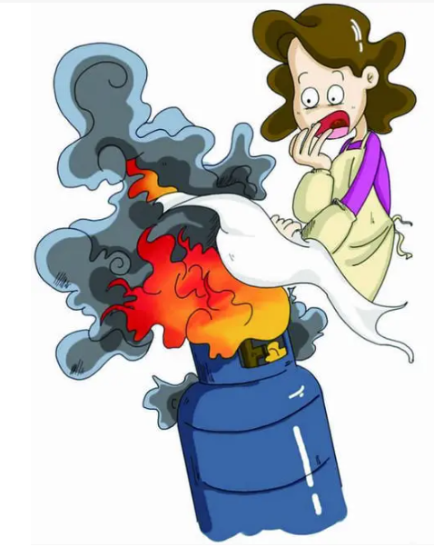
一、燃气基础知识
2、液化石油气危险特性
（2）受热膨胀性
液化石油气是混合气体压缩而成的液体，当液体气化为气体时，体积会膨胀250倍。如果往钢瓶内充装过量的液化石油气，一旦受热而发生液化气体积膨胀，就将使瓶壁遭受极大压力，可能爆炸引起火灾。
（3）滞留、窒息性
液化石油气比重是空气的1.5～2倍。在使用过程中发生漏气时，这些气体就会滞留、聚集在低洼处而不容易扩散。由于液化石油气体容易滞留，而使某一局部的浓度较高，高浓度的液化石油气可能导致人被麻醉、发晕，以致死亡。

Slide 6
一、燃气基础知识
3、常用法律法规、规范标准
《中华人民共和国安全生产法》
《城镇燃气管理条例》
《辽宁省城镇燃气管理条例》
《燃气工程项目规范》ＧB 55009 – 2021
《建筑防火通用规范》GB 55037-2022
《城镇燃气设计规范》ＧB 50028-2006
《家用燃气燃烧器具安装及验收规程》 CJJ12-2013
《商用燃气燃烧器具》GB 35848-2018
《瓶装液化石油气调压器》GB 35844-2018
《液化石油气钢瓶》ＧB 5842-2022
《燃气用不锈钢波纹软管》CJ/T 197 -2010
《石油化工可燃气体和有毒气体检测报警设计规范》 GB50493-2019
《城镇燃气报警控制系统技术规程》CJJ/T146-2011
《可燃气体探测器》ＧB 15322.1-4-2019
《可燃气体报警控制器》ＧB 16808-4-2008
《城镇燃气室内工程施工与质量验收规范》CJJ94-2009

Slide 7
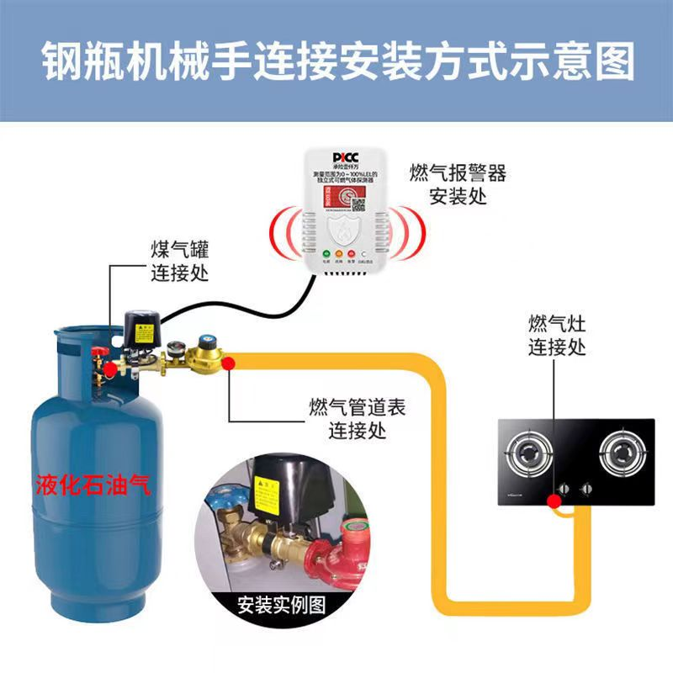
二、居民用户液化石油气安全知识

Slide 8
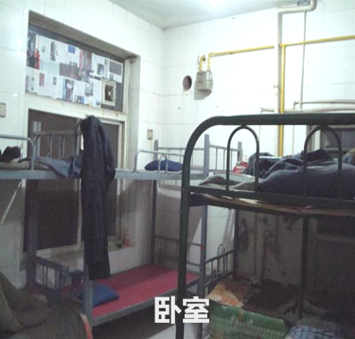
二、居民用户液化石油气安全知识
1、用气场所
1.1 家庭用气场所应通风良好、具有排气条件。不得设置在卧式等人员居住和休息的房间（开放式厨房不符合燃气用气场所条件）
1.2 在高层建筑内不应使用瓶装液化石油气； 建筑高度大于100m时，应设置燃气泄漏报警装置，并应在燃气引人管处设置紧急自动切断装置。
1.3 充装量不小于50KG的液化石油气容器应设置在服务建筑外的单层专用房间内，并应采取防火措施。

Slide 9
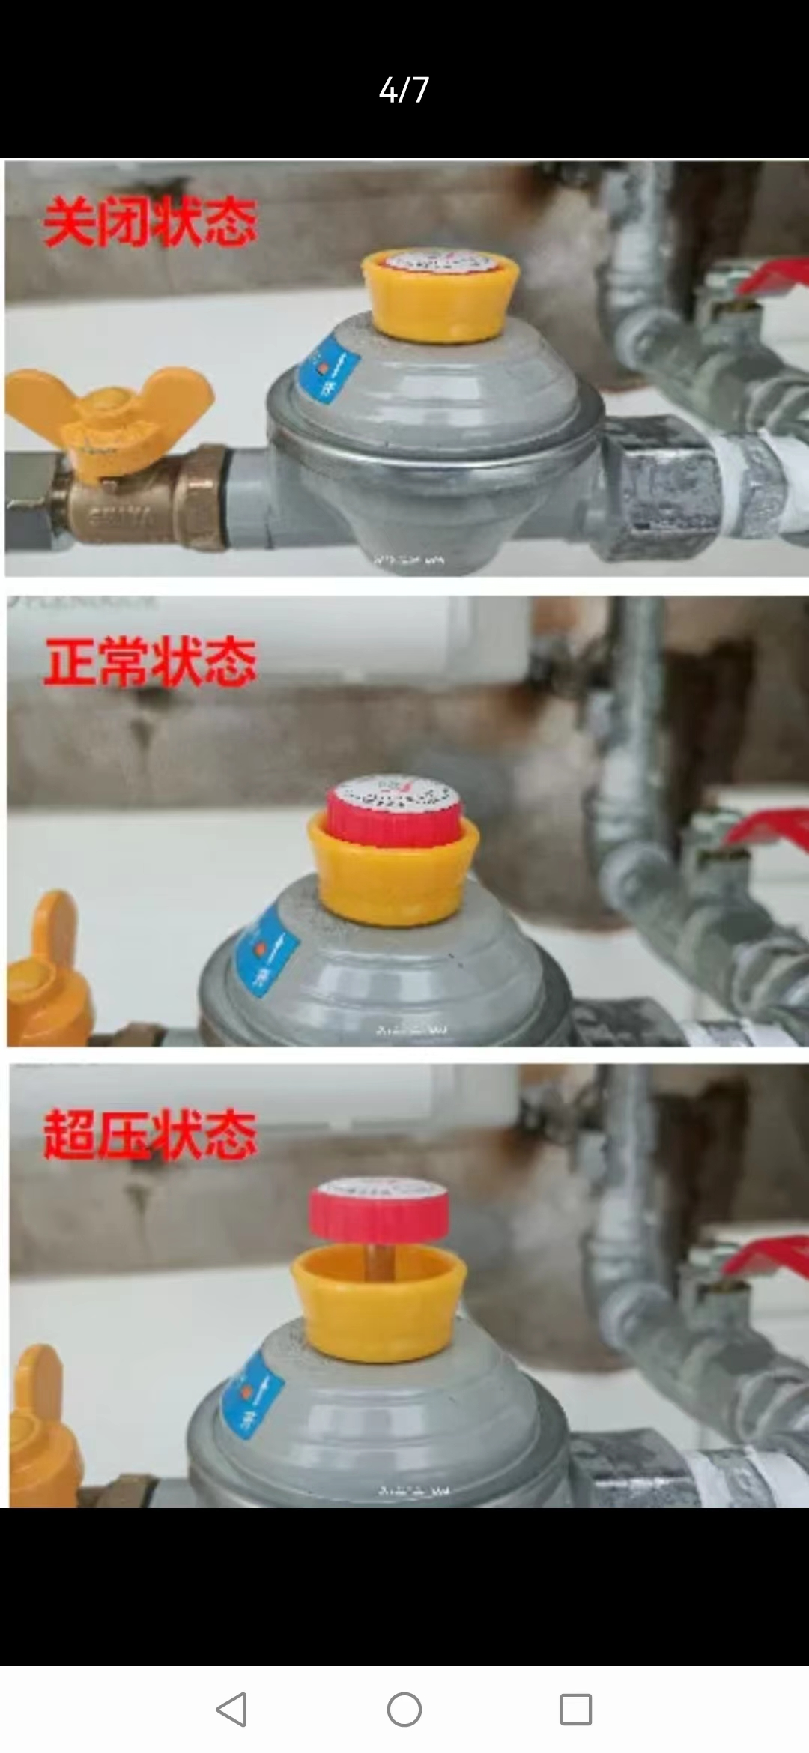
二、居民用户液化石油气安全知识
1、用气场所
1.4 液化石油气的燃气管道、调压装置和燃具不得设置在地下室、半地下室、地下箱体、地下综合管廊及其他地下空间内。
1.5家庭用户管道应设置当压力低于限定值或连接灶具的流量高于限定值时能够切断向灶具供气的安全装置（自闭阀）。
1.6商业燃具或用气设备应设置在通风良好，符合使用条件且便于操作的场所，并应设置燃气泄漏报警装置和切断等安全装置（报警器、切断阀） 。

Slide 10
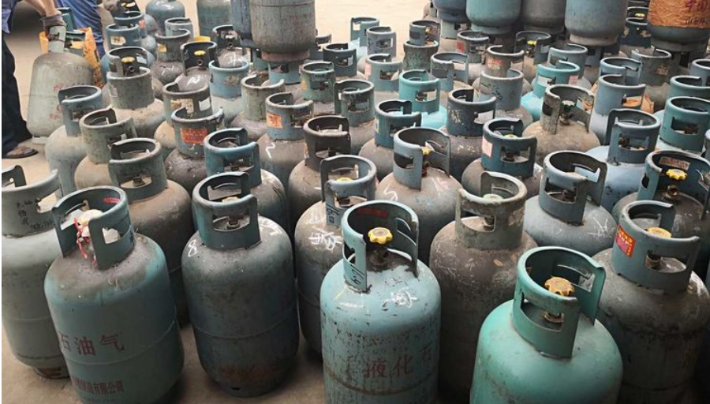
二、居民用户液化石油气安全知识
2、液化石油气钢瓶
（1）液化石油钢瓶必须经技术监督部门检验合格的产品。严禁使用未经检验、检验不合格、或者报废的液化石油气钢瓶。
1）根据规范要求：设计使用年限为8年，到期后允许在进行安全评定后延长4年，即最长使用年限为12年。

Slide 11
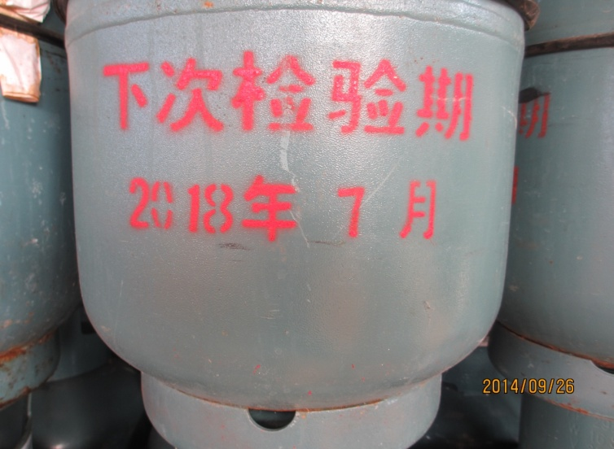
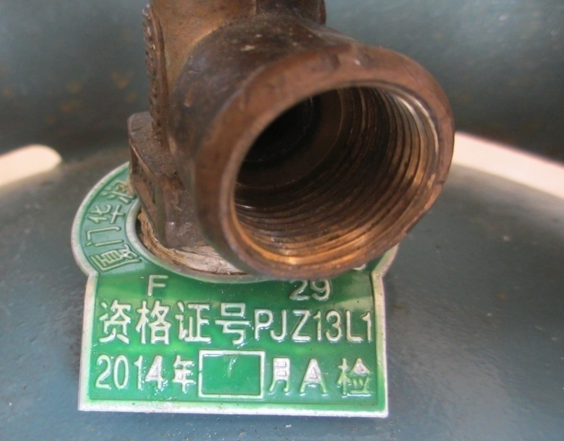
二、居民用户液化石油气安全知识
2、液化石油气钢瓶
2）下次检验期或本次检验时间一般会印制在瓶体上。若超期未检，即可视为过期瓶。
3）如果是已检验钢瓶，一般在钢瓶角阀上面会装有一检验环，上面标有本次检验时间及检验单位等信息。
4）若钢瓶瓶体无相关时间信息，也没有检验环的，可以查看钢瓶护照上的生产日期钢印，再按照标准进行时间加减计算。

Slide 12
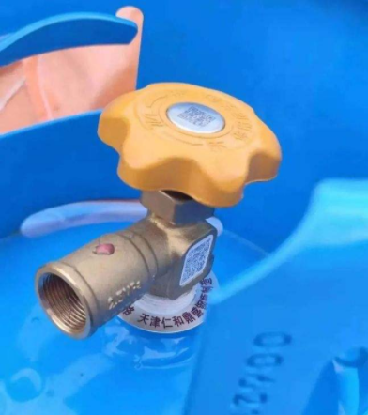
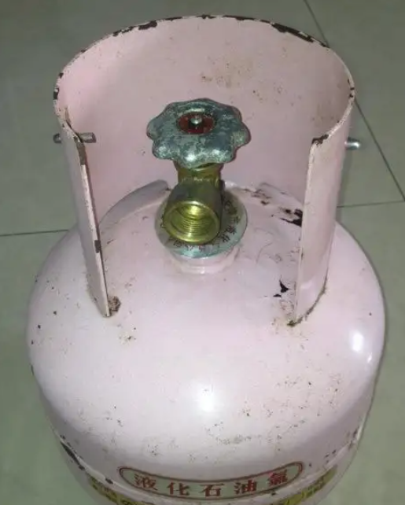
二、居民用户液化石油气安全知识
2、液化石油气钢瓶
（2）使用信息化钢瓶。（检查：扫码、查看供气合同）
（3）气瓶外观应完好、无明显质量缺陷。
（4）气瓶无严重锈蚀。
（5）瓶阀要具有自闭功能。

Slide 13
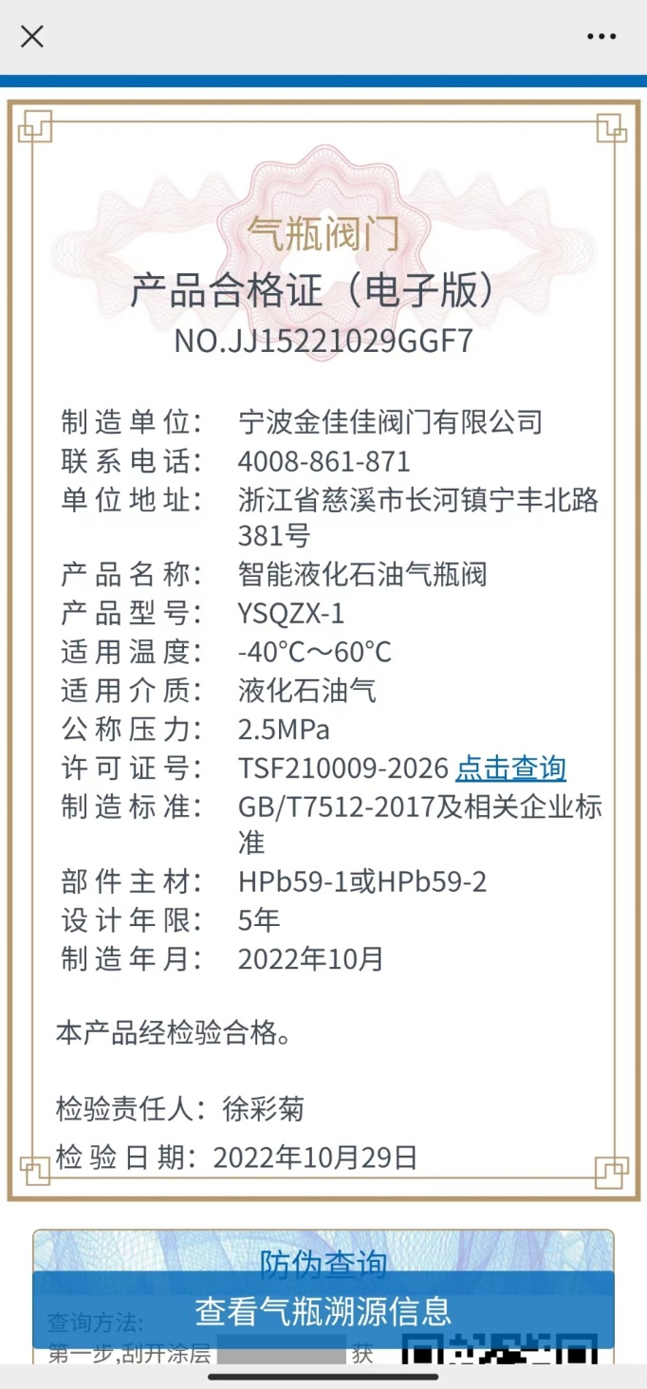
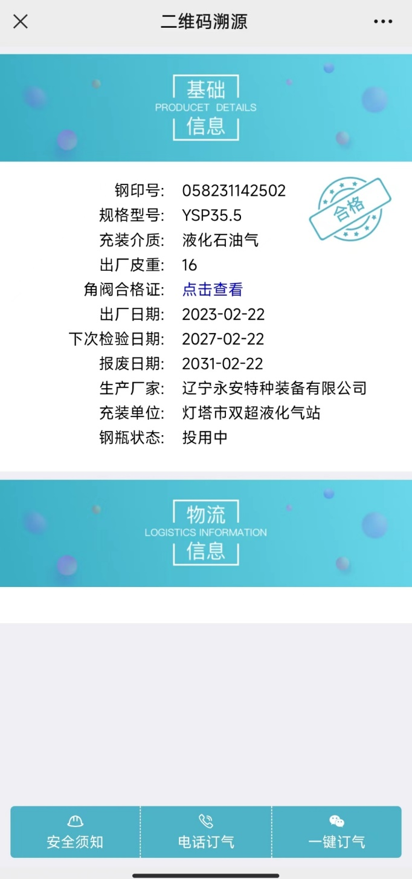
二、居民用户液化石油气安全知识
2、液化石油气钢瓶

Slide 14
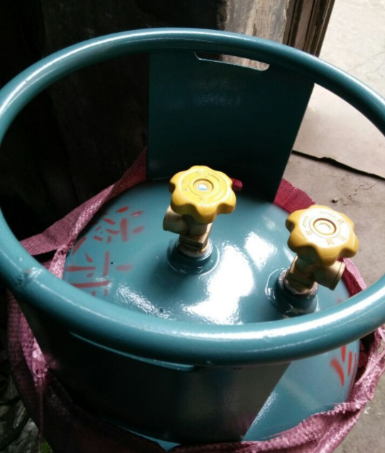
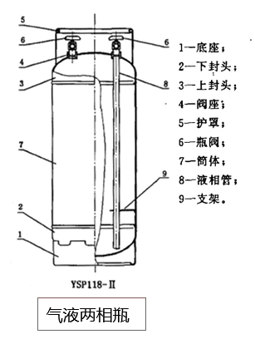
二、居民用户液化石油气安全知识
2、液化石油气钢瓶
（5） 不得向餐饮用户提供气液两用瓶装燃气。《辽宁省城镇燃气管理条例》

Slide 15
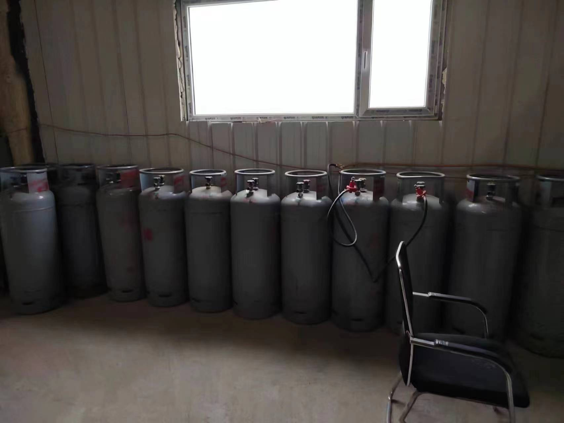
二、居民用户液化石油气安全知识
2、液化石油气钢瓶

Slide 16
二、居民用户液化石油气安全知识
3、调压器
瓶装液化石油气使用调压器应符合《瓶装液化石油气调压器》（GB35844—2018）的相关要求。定期更换减压阀，具体以产品说明书上规定的时限为准（一般3~8年）。
家用调压器出气口应采用螺纹连接或软管连接，商用调压器出气口应采用螺纹连接。
家用调压器出气口为软管接头时应设置过流切断安全装置。

Slide 17
二、居民用户液化石油气安全知识
3、调压器
瓶装液化石油气使用调压器应符合《瓶装液化石油气调压器》（GB35844—2018）的相关要求。定期更换减压阀，具体以产品说明书上规定的时限为准（一般3~8年）。
家用调压器出气口应采用螺纹连接或软管连接，商用调压器出气口应采用螺纹连接。
家用调压器出气口为软管接头时应设置过流切断安全装置。

Slide 18
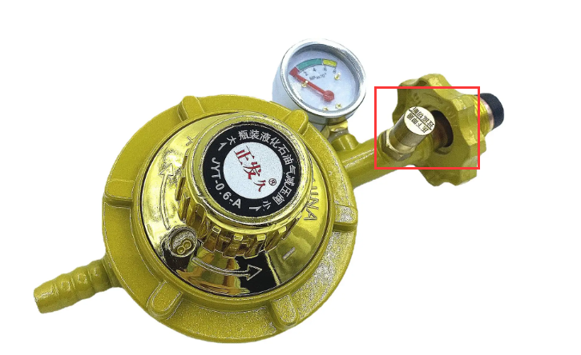
二、居民用户液化石油气安全知识
3、调压器

Slide 19
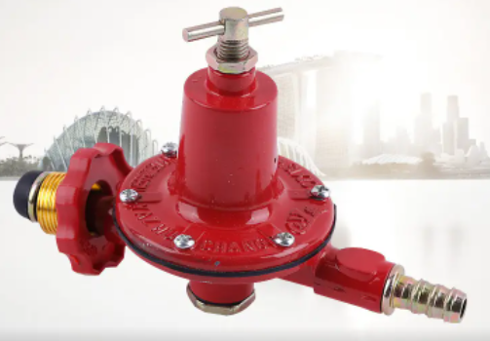
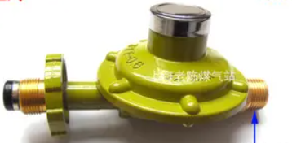
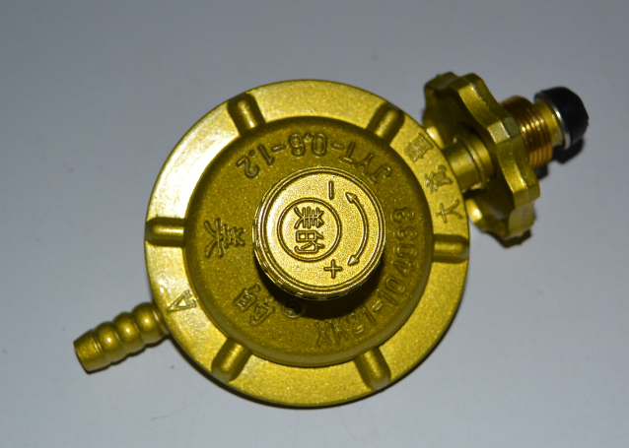
二、居民用户液化石油气安全知识
3、调压器
严禁使用可调式减压阀

Slide 20
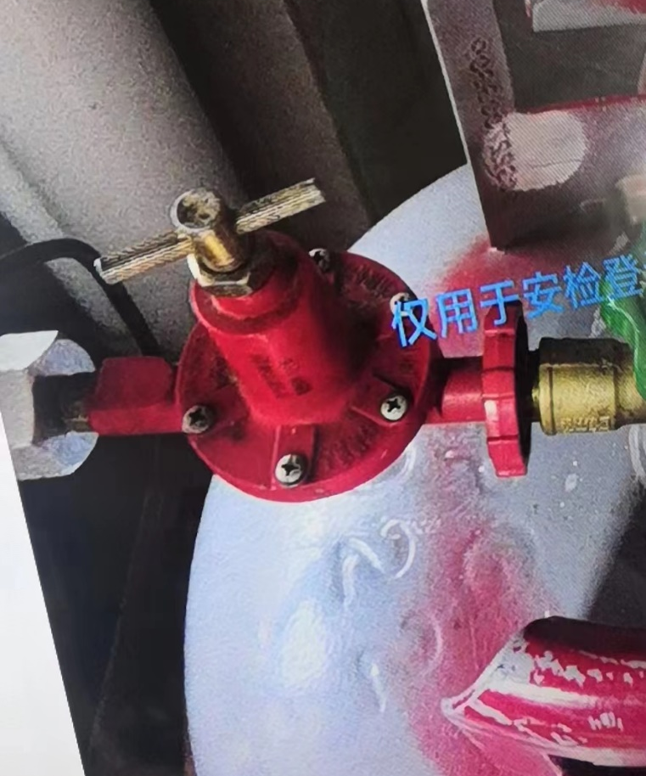
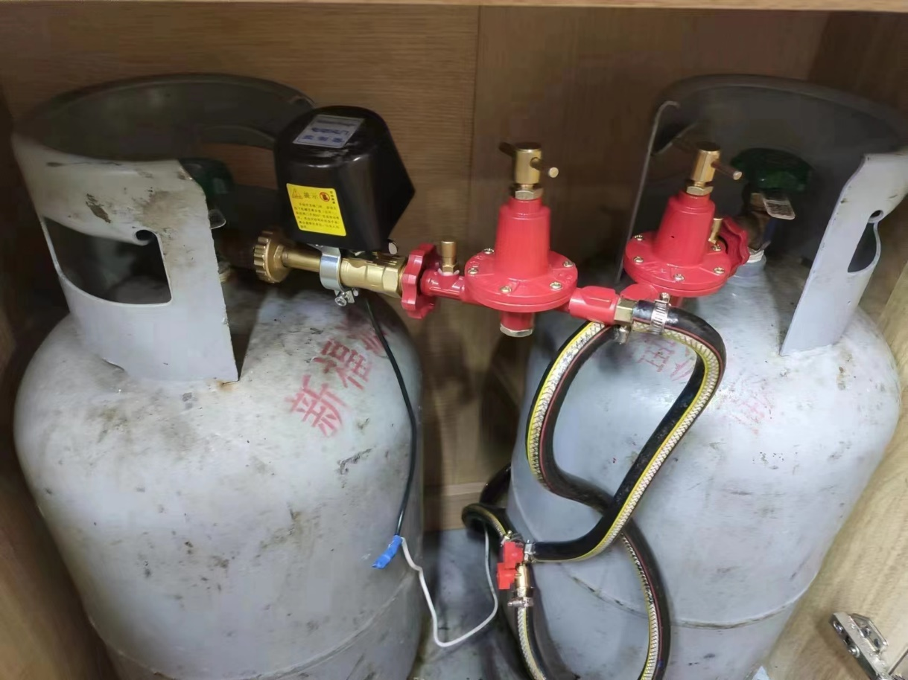
二、居民用户液化石油气安全知识
3、调压器

Slide 21
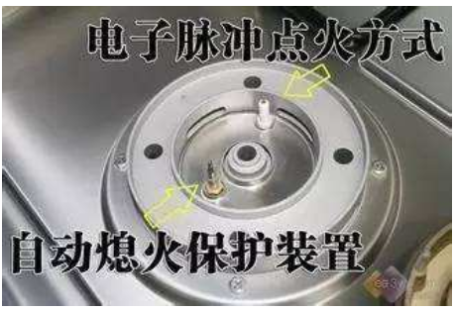
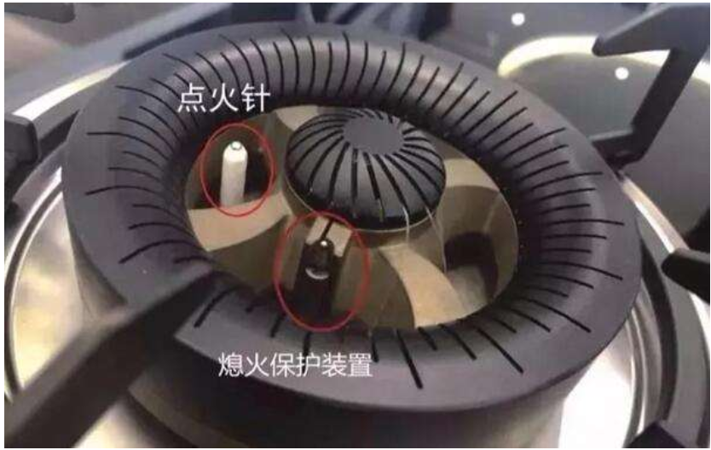
二、居民用户液化石油气安全知识
4、燃具
（1）居民生活用气设备严禁设置在卧室内。
（2）燃气灶应有熄火保护装置。

Slide 22
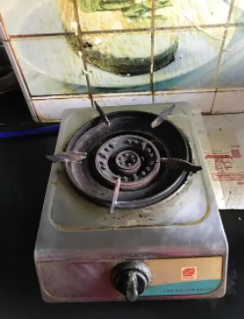
二、居民用户液化石油气安全知识
4、燃具

Slide 23
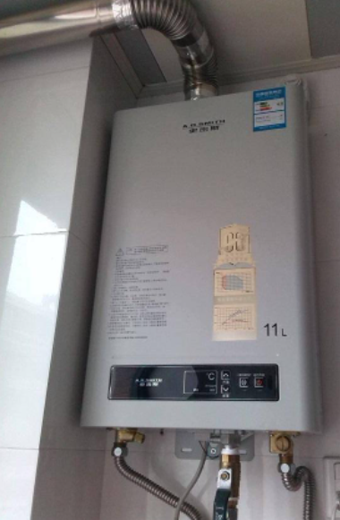
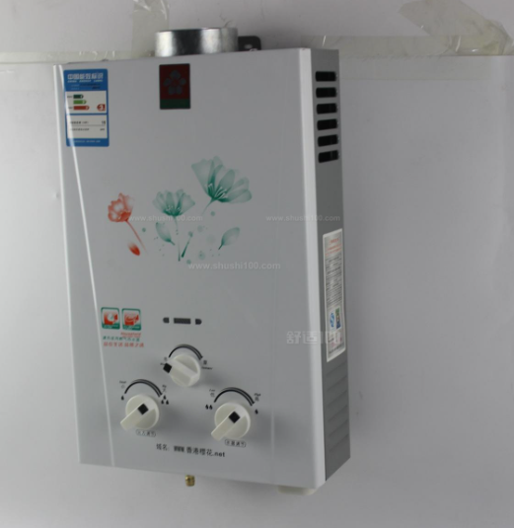
二、居民用户液化石油气安全知识
4、燃具

Slide 24
二、居民用户液化石油气安全知识
4、燃具
（3）燃具与电气设备、相邻管道之间的净距不应小于下表的规定。

Slide 25
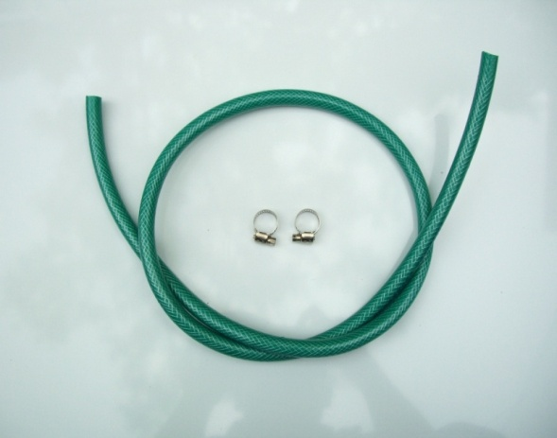
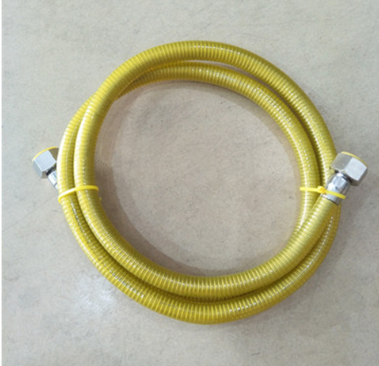
二、居民用户液化石油气安全知识
5、软管
（1）当家庭用户管道或液化石油气钢瓶调压器与燃具采用软管连接时，应采用专用燃具连接软管。软管的使用年限不应低于燃具的判废年限。GB55009

Slide 26
二、居民用户液化石油气安全知识
5、软管
不锈钢波纹软管与传统橡胶软管相比，其具有以下优势：
1.耐高温；
2.耐腐蚀；
3.抗老化；
4.防脱落；（专用卡具，丝扣连接）
5.防鼠咬；
6.寿命长；（8-10年，橡胶软管18-24个月）
7.易安装。

Slide 27
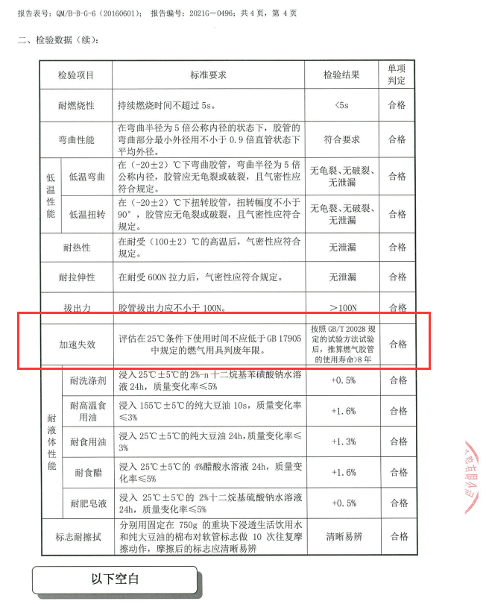
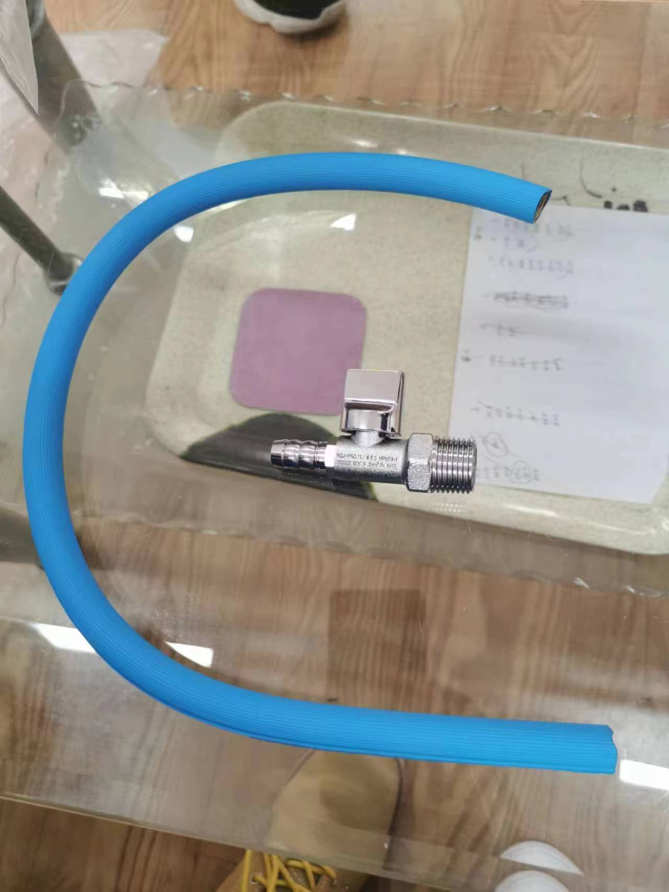
二、居民用户液化石油气安全知识
5、软管

Slide 28
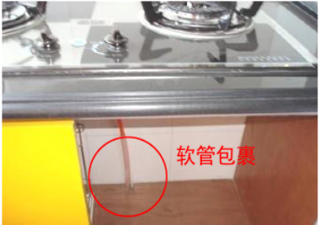
二、居民用户液化石油气安全知识
5、软管
（2）燃气连接软管不应包封。

Slide 29
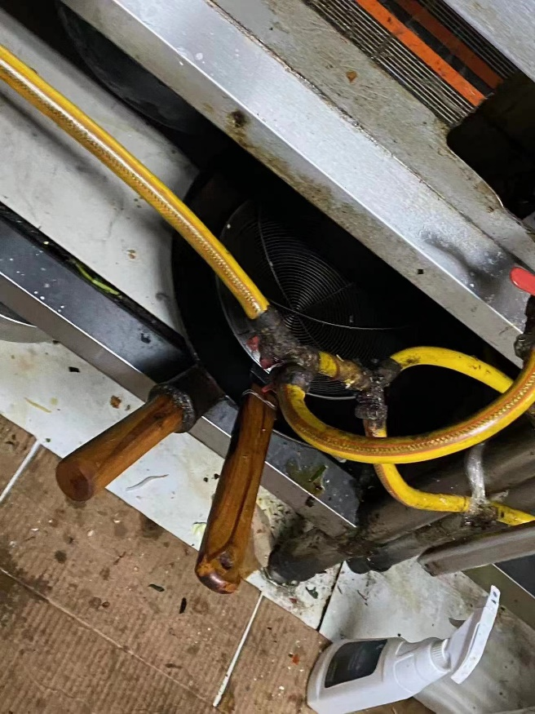
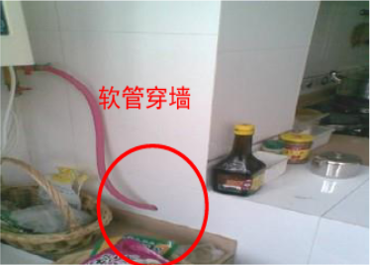
二、居民用户液化石油气安全知识
5、软管
（3）燃气连接软管不应穿越墙体、门窗、顶棚和地面，长度不应大于2.0m且不应有接头。

Slide 30
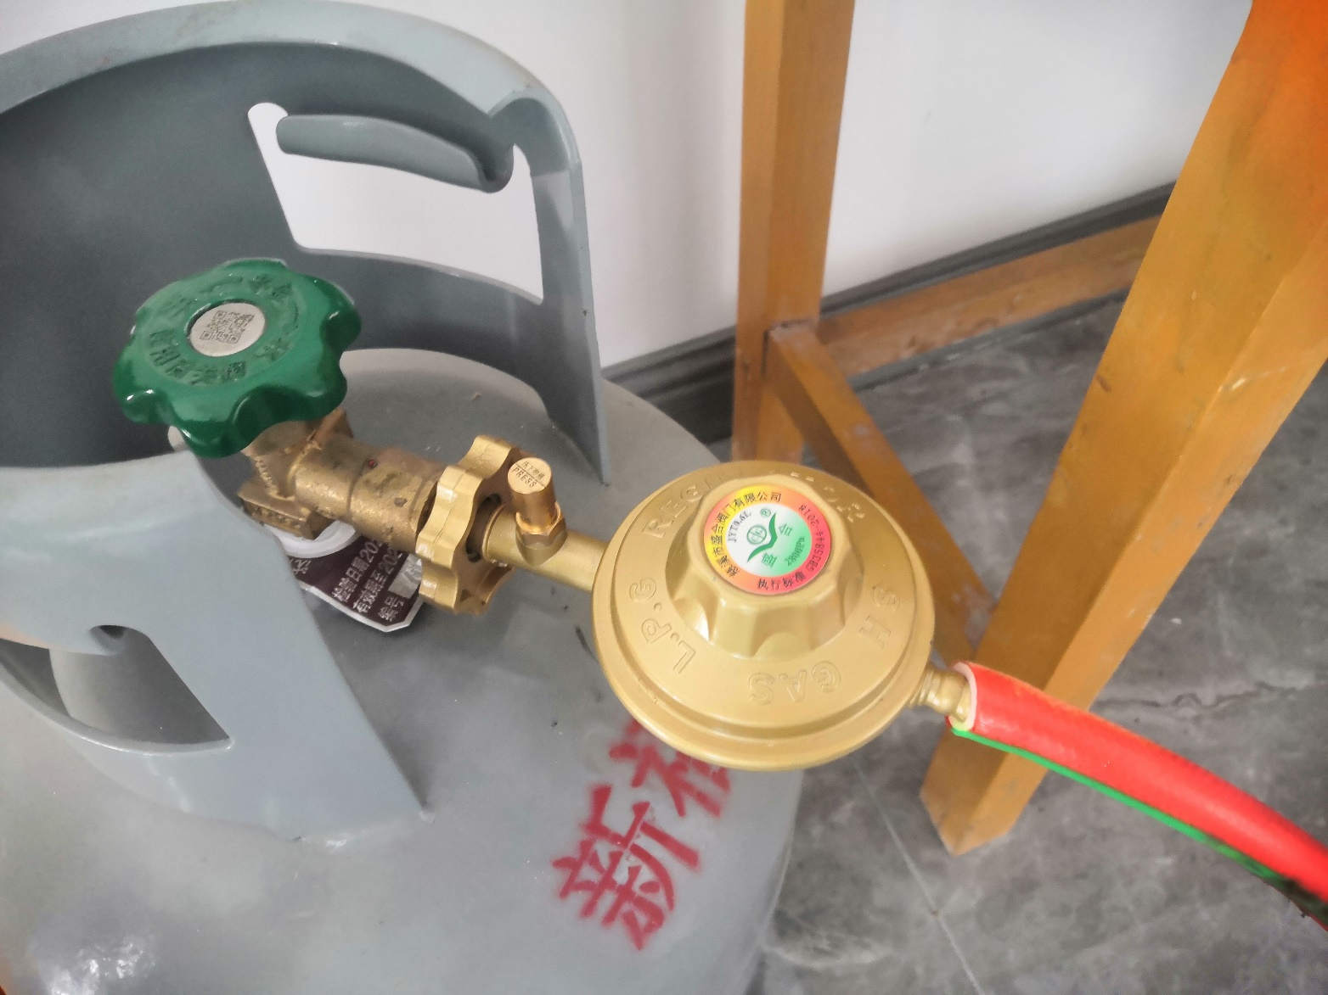
二、居民用户液化石油气安全知识
5、软管

Slide 31
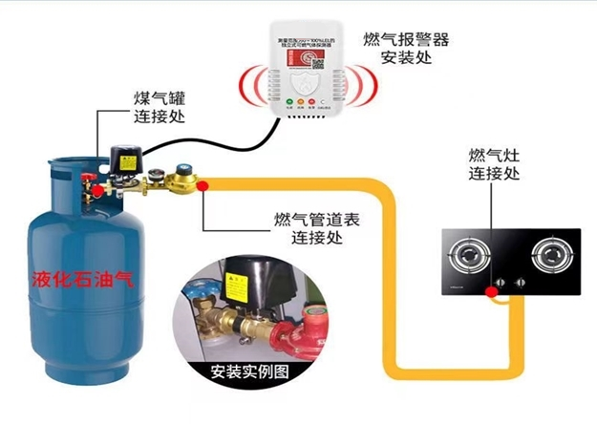
二、居民用户液化石油气安全知识
6、报警器
《城镇燃气设计规范》GB50028-2006(2020版)10.8.2规定：检测比重比空气重的燃气时，检测报警器与燃具或阀门的水平距离不得大于4m，安装高度应距地面0.3m以内。
独立式可燃气体探测器：
距离距灶具及及排风口的
水平距离应大于0.5m
检定周期一般不超过1年

Slide 32
三、非居民用户液化石油气安全知识
1、用气场所
1.1 商业燃具或用气设备应设置在通风良好的场所，并应设置燃气泄漏报警装置和切断等安全装置。
1.2 液化石油气的燃气管道、调压装置和燃具不得设置在地下室、半地下室、地下箱体、地下综合管廊及其他地下空间内。
1.3 公共用餐区域、大中型商店建筑内的厨房不应设置液化石油气气瓶
1.4 充装量不小于50KG的液化石油气容器应设置在服务建筑外的单层专用房间内，并应采取防火措施。
《商店建筑设计规范》JGJ-48-2014

Slide 33
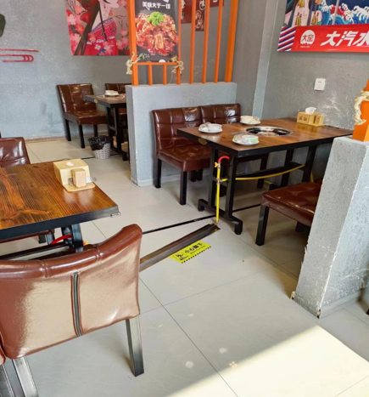
三、非居民用户液化石油气安全知识
1、用气场所

Slide 34
三、非居民用户液化石油气安全知识
2、液化石油气钢瓶
（1）液化石油钢瓶必须经技术监督部门检查合格的产品。严禁使用未经检验、检验不合格、或者报废的液化石油气钢瓶。
1）根据规范要求：设计使用年限为8年，到期后允许在进行安全评定后延长4年，即最长使用年限为12年。

Slide 35
三、非居民用户液化石油气安全知识
2、液化石油气钢瓶
2）下次检验期或本次检验时间一般会印制在瓶体上。若超期未检，即可视为过期瓶。
3）如果是已检验钢瓶，一般在钢瓶角阀上面会装有一检验环，上面标有本次检验时间及检验单位等信息。
4）若钢瓶瓶体无相关时间信息，也没有检验环的，可以查看钢瓶护照上的生产日期钢印，再按照标准进行时间加减计算。

Slide 36
三、非居民用户液化石油气安全知识
2、液化石油气钢瓶
（2）使用信息化钢瓶。（检查：扫码、查看供气合同）
（3）气瓶外观应完好、无明显质量缺陷。
（4）气瓶无严重锈蚀。
（5）瓶阀要具有自闭功能。

Slide 37
三、非居民用户液化石油气安全知识
2、液化石油气钢瓶

Slide 38
三、非居民用户液化石油气安全知识
2、液化石油气钢瓶
（6） 不得向餐饮用户提供气液两用瓶装燃气。《辽宁省城镇燃气管理条例》

Slide 39
三、非居民用户液化石油气安全知识
2、液化石油气钢瓶

Slide 40
三、非居民用户液化石油气安全知识
3、调压器
瓶装液化石油气使用调压器应符合《瓶装液化石油气调压器》（GB35844—2018）的相关要求。定期更换减压阀，具体以产品说明书上规定的时限为准（一般3~8年）。
家用调压器出气口应采用螺纹连接或软管连接，商用调压器出气口应采用螺纹连接。

Slide 41
三、非居民用户液化石油气安全知识
3、调压器
严禁使用可调式减压阀

Slide 42
三、非居民用户液化石油气安全知识
3、调压器

Slide 43
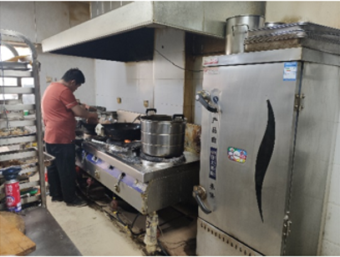
三、非居民用户液化石油气安全知识
4、燃具
（1）商业燃具应设置熄火保护装置。
目前餐饮用大型燃气灶具均无熄火保护装置。
（商用燃气燃烧器具包括：蒸汽发生器、蒸箱、炸炉、煮食炉、大锅灶、平头炉、沸水器、饭锅、洗碗机、烧烤炉、烤箱13类燃具20多种产品。）
每个主燃烧器通路上应串联方式设置两个独立控制阀门。

Slide 44
三、非居民用户液化石油气安全知识
4、燃具
直排式燃气热水器

Slide 45
三、非居民用户液化石油气安全知识
4、燃具
（2）燃具与电气设备、相邻管道之间的净距不应小于下表的规定。

Slide 46
三、非居民用户液化石油气安全知识
5、软管
（1）当家庭用户管道或液化石油气钢瓶调压器与燃具采用软管连接时，应采用专用燃具连接软管。软管的使用年限不应低于燃具的判废年限。GB55009

Slide 47
三、非居民用户液化石油气安全知识
5、软管

Slide 48
三、非居民用户液化石油气安全知识
5、软管
不锈钢波纹软管与传统橡胶软管相比，其具有以下优势：
1.耐高温；
2.耐腐蚀；
3.抗老化；
4.防脱落；（专用卡具，丝扣连接）
5.防鼠咬；
6.寿命长；（8-10年，橡胶软管18-24个月）
7.易安装。

Slide 49
三、非居民用户液化石油气安全知识
5、软管
（2）燃气连接软管不应包封。

Slide 50
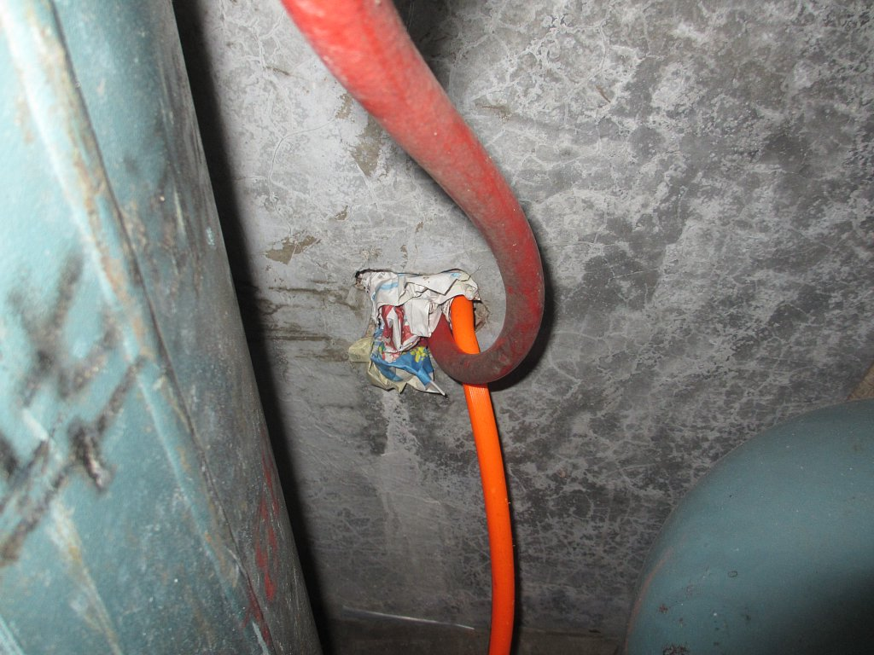
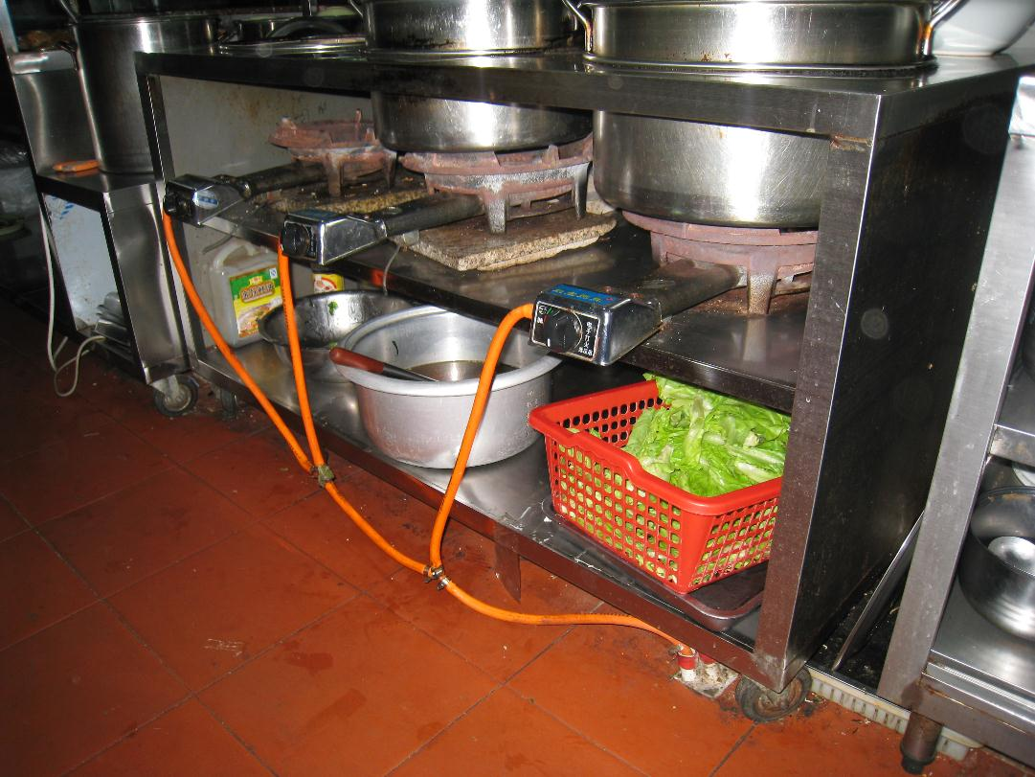
三、非居民用户液化石油气安全知识
5、软管
（3）燃气连接软管不应穿越墙体、门窗、顶棚和地面，长度不应大于2.0m且不应有接头。

Slide 51
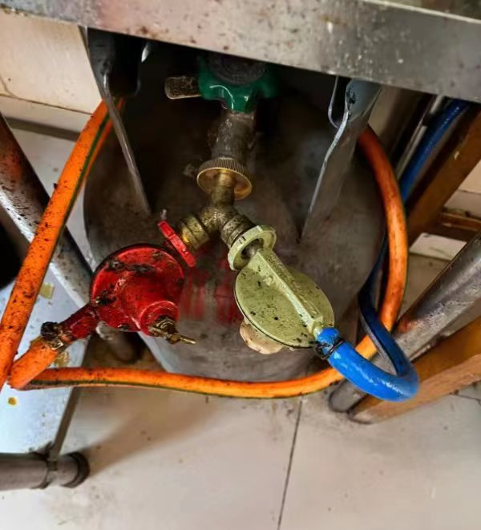
三、非居民用户液化石油气安全知识
3、调压器

Slide 52
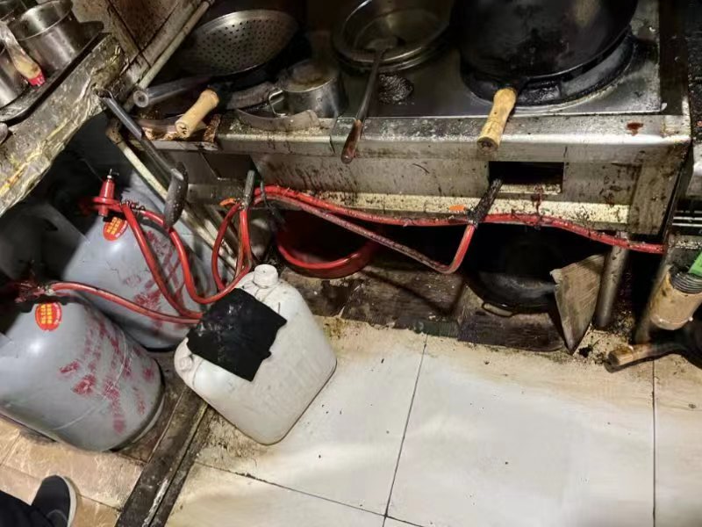
三、非居民用户液化石油气安全知识
5、软管

Slide 53
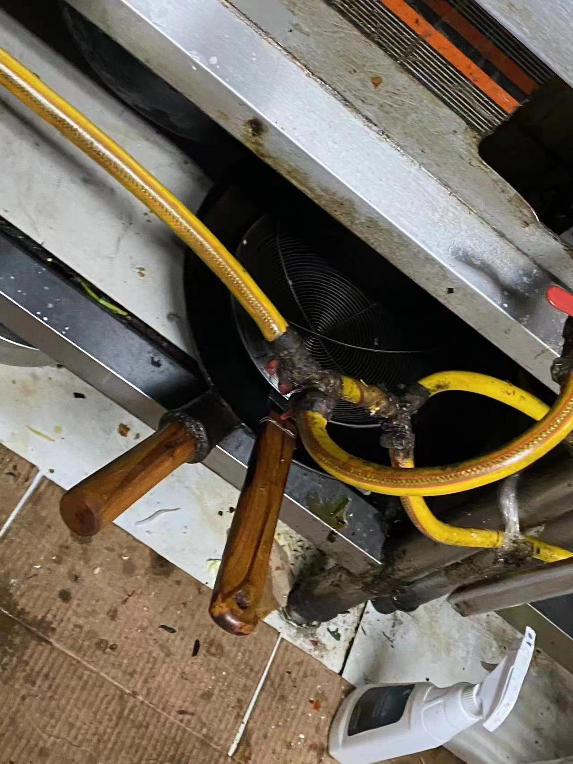
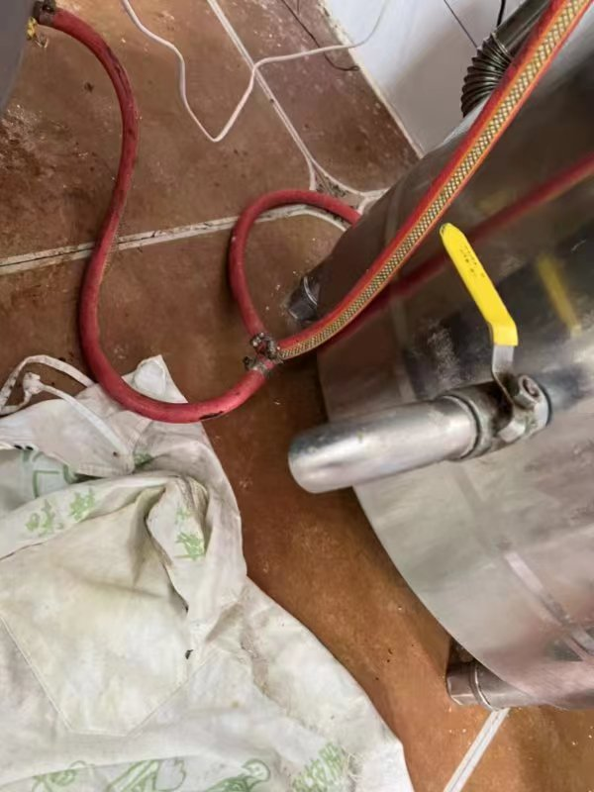
三、非居民用户液化石油气安全知识
5、软管

Slide 54
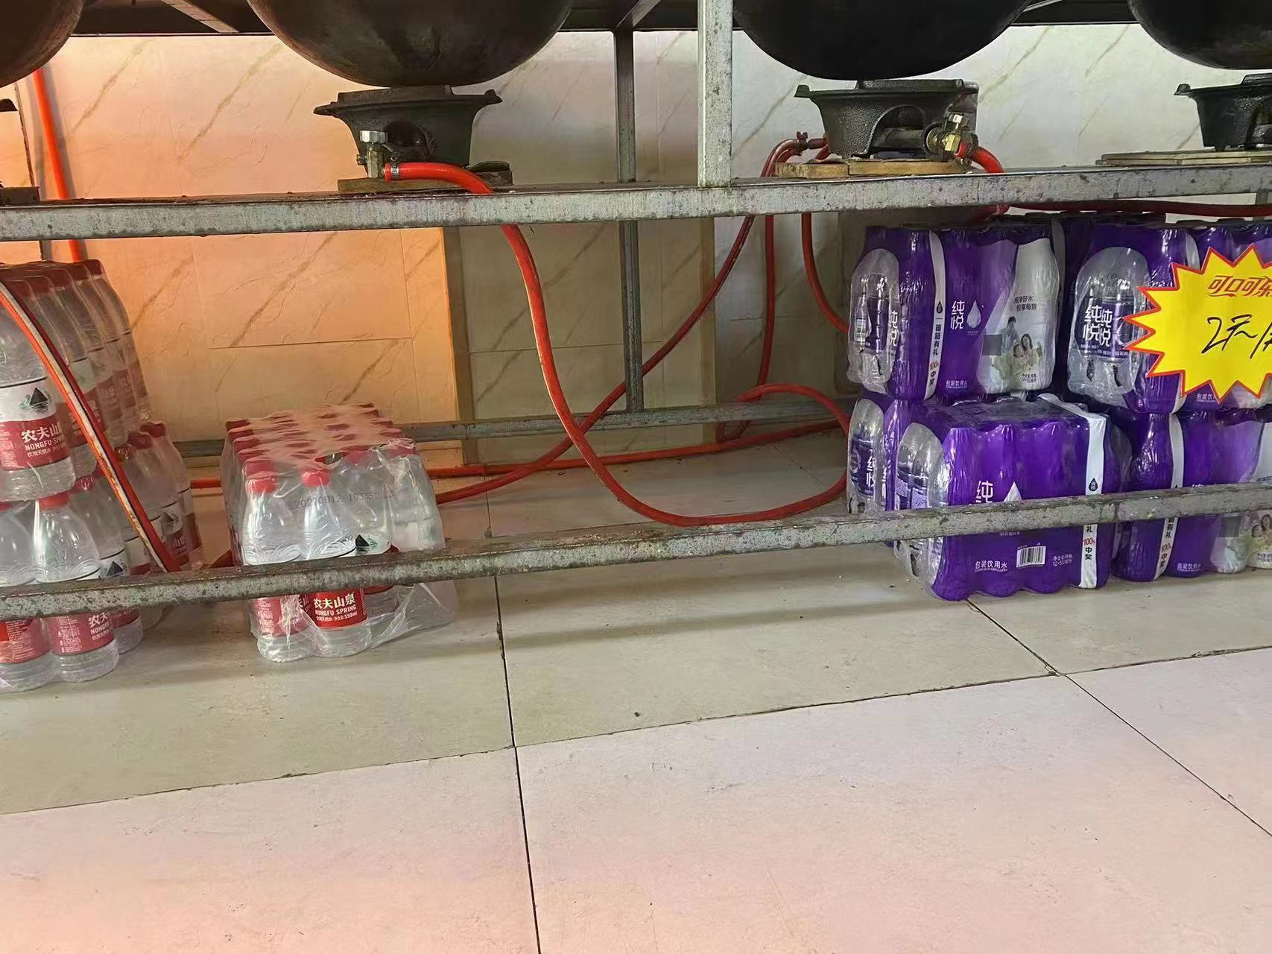
三、非居民用户液化石油气安全知识
5、软管

Slide 55
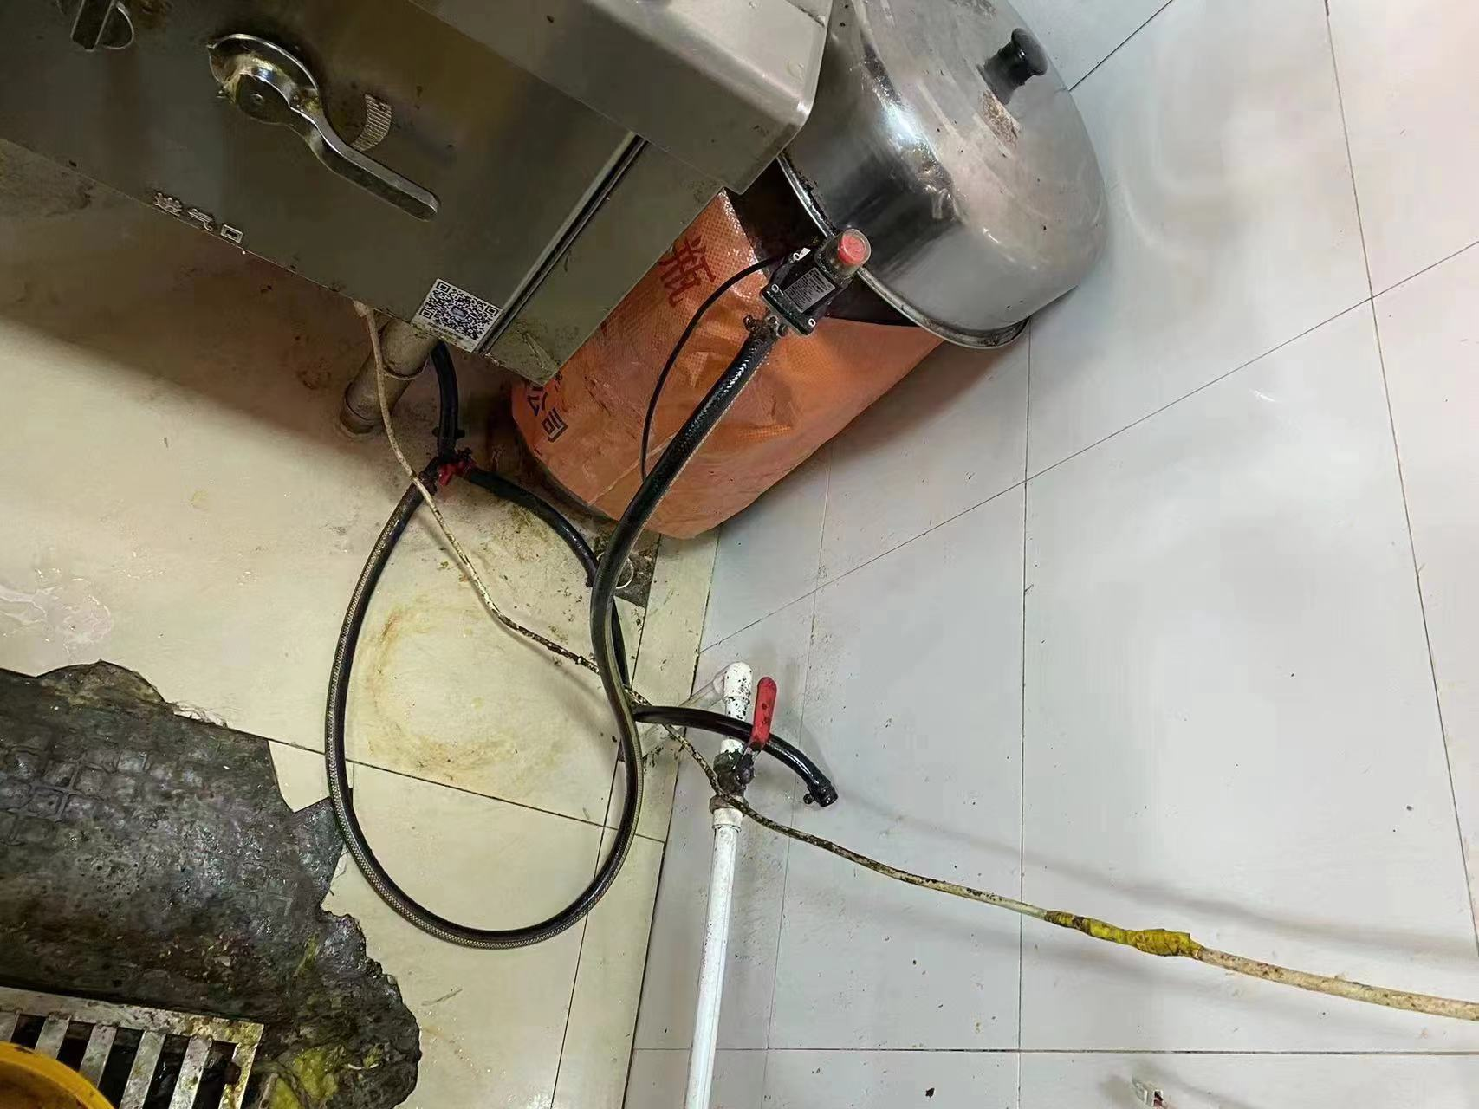
三、非居民用户液化石油气安全知识
5、软管

Slide 56
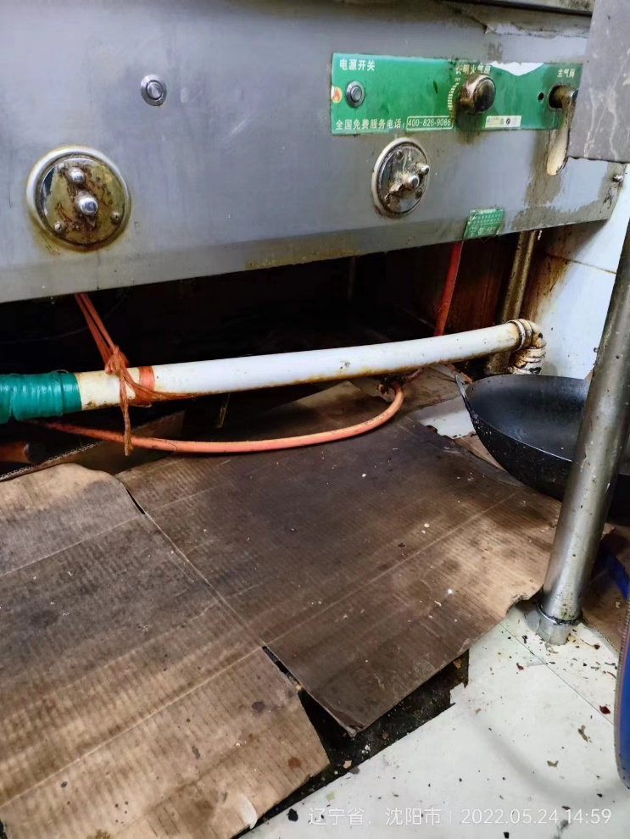
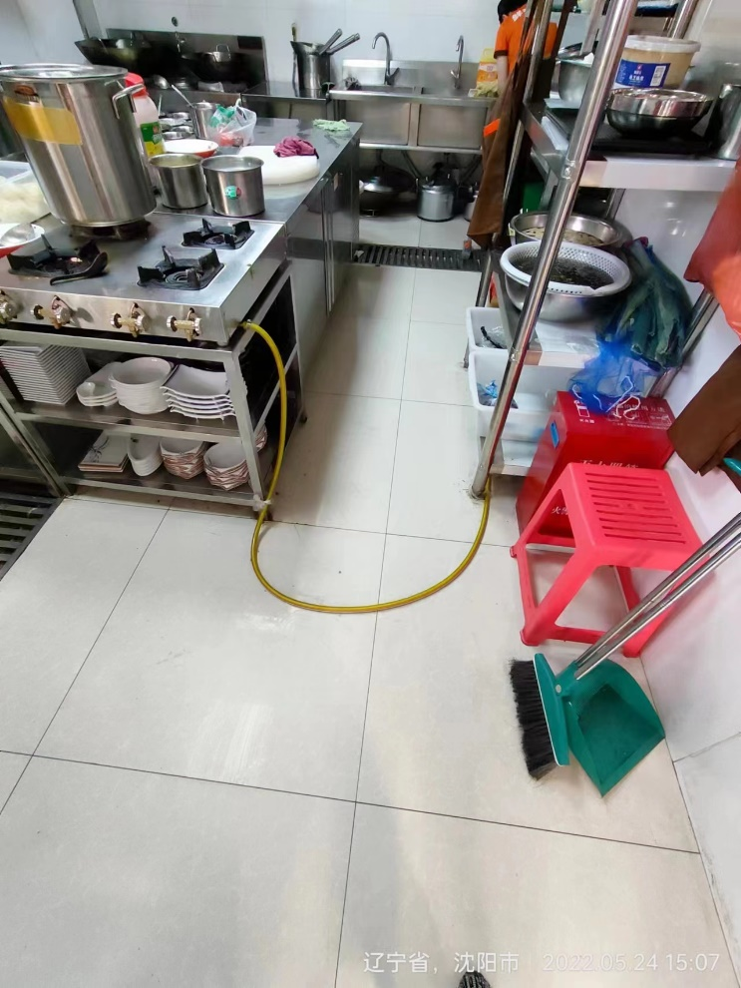
三、非居民用户液化石油气安全知识
5、软管

Slide 57
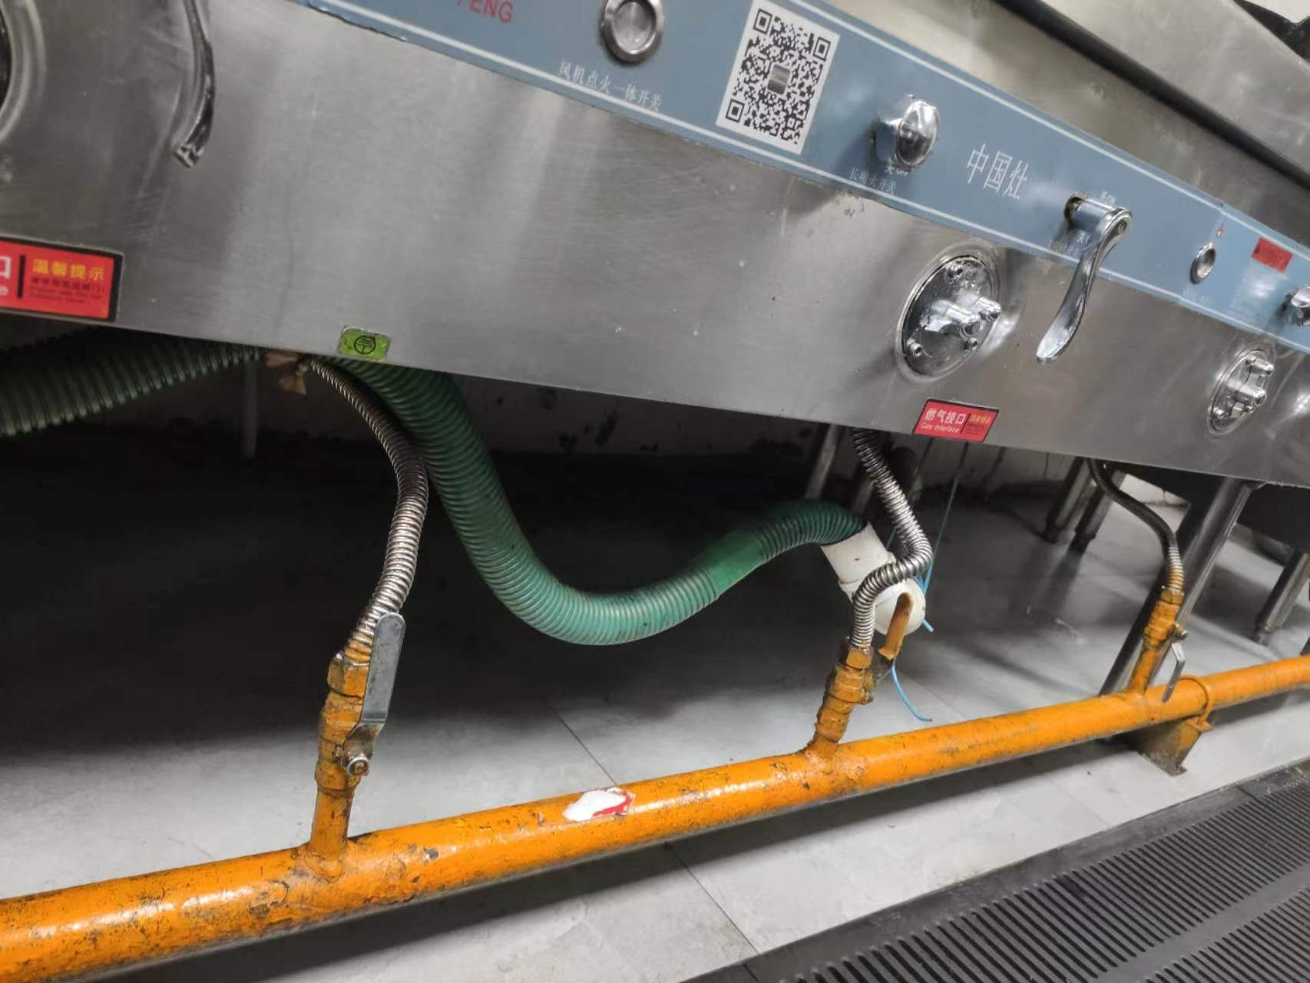
三、非居民用户液化石油气安全知识
5、软管

Slide 58
三、非居民用户液化石油气安全知识
6、报警控制系统
6.1 非居民用气场所面积≥80m²，选择集中燃气报警控制系统，即由可燃气体探测器、可燃气体报警控制器、紧急切断阀等组成的自动控制系统；
6.2 非居民用气场所面积＜80m²，可采用独立燃气报警控制系统，即由独立可燃气体探测器、紧急切断阀等组成的自动控制系统。独立式可燃气体探测器应与紧急切断阀连锁实现报警自动切断。
6.3 检测比重比空气重的燃气时，检测报警器与燃具或阀门的水平距离不得大于4m，安装高度应距地面0.3m以内。距离距灶具及及排风口的水平距离应大于0.5m。
6.4 城镇燃气探测器使用寿命，检定周期一般不超过1年。
设备 | 使用场所
 | 居住建筑 | 商业和工业企业
可燃气体探测器 | 5 | 3
不完全燃烧探测器 | 5 | 3
复合探测器 | 5 | 3
紧急切断阀 | 10 | 10

Slide 59
三、非居民用户液化石油气安全知识
6、报警控制系统
6.8、在商业和工业企业用气场所安装探测器的房间内，当任意两点间的水平距离小于8m时，可设1个探测器并符合下表1规定。否则可设多个探测器并符合下表2规定
表1单个探测器的设置
燃气种类或相对密度 | 探测器与释放源水平距离L1 | 探测器与地面距离H | 探测器与顶棚距离D | 探测器与通风口及门窗距离L2
液化石油气或相对密度大于1的燃气 | 1≤L1≤4 | H≤0.3 |  | 0.5≤L2
天然气或相对密度小于1的燃气 | 1≤L1≤8 |  | D≤0.3 | 0.5≤L2
一氧化碳 | 1≤L1≤ |  | D≤0.3 | 0.5≤L2

Slide 60
三、非居民用户液化石油气安全知识
6、报警控制系统
表2多个探测器的设置
燃气种类或相对密度 | 探测器与释放源水平距离L1 | 两探测器之间距离F | 探测器与地面距离H | 探测器与顶棚距离D | 探测器与通风口及门窗距离L2
液化石油气或相对密度大于1的燃气 | 1≤L1≤4 | F≤6 | H≤0.3 |  | 0.5≤L2
天然气或相对密度小于1的燃气 | 1≤L1≤8 | F≤15 |  | D≤0.3 | 0.5≤L2
一氧化碳 | 1≤L1≤ | F≤15 |  | D≤0.3 | 0.5≤L2

Slide 61
三、非居民用户液化石油气安全知识
6、报警控制系统

Slide 62
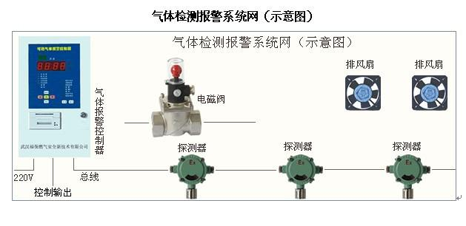
三、非居民用户液化石油气安全知识
6、报警控制系统
现场探测器需带光报警功能

Slide 63
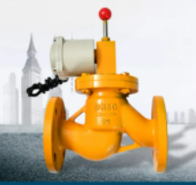
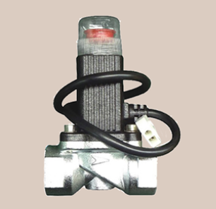
三、非居民用户液化石油气安全知识
6、报警控制系统
切断阀：

Slide 64
三、非居民用户液化石油气安全知识
6、报警控制系统

Slide 65
三、非居民用户液化石油气安全知识
6、报警控制系统

Slide 66
三、非居民用户液化石油气安全知识
7、专用气瓶间安全要求
存瓶总量超过100kg应设置专用气瓶间。

Slide 67
三、非居民用户液化石油气安全知识
7、专用气瓶间安全要求

Slide 68
三、非居民用户液化石油气安全知识
7、专用气瓶间安全要求
常见的小型餐饮店气瓶间平面示意图
气瓶间无直通室外的门

Slide 69
三、非居民用户液化石油气安全知识
7、专用气瓶间安全要求
常见的小型餐饮店气瓶间

Slide 70
三、非居民用户液化石油气安全知识
7、专用气瓶间安全要求
常见的餐饮场所气瓶间平面示意图
气瓶间有直通室外的门

Slide 71
三、非居民用户液化石油气安全知识
7、专用气瓶间安全要求
气瓶间内部应安装燃气浓度报警器

Slide 72
三、非居民用户液化石油气安全知识
7、专用气瓶间安全要求
气瓶间内电气应防爆
气瓶间电气装置应符合《爆炸和火灾危险环境电力装置设计规范》（GB50058-2014）第二章第五节——爆炸性气体环境的电气装置规定的要求。
注意：1、属防爆器材或设施的，均会在设备的外壳或铭牌上面标明“EX”标志。
2、防爆电器线路一般采用镀锌管作为套管，内部线路不得外露。一般与动设备相连的线路用金属软管进行连接。

Slide 73
三、非居民用户液化石油气安全知识
7、专用气瓶间安全要求
防爆开关
防爆灯具
防爆接线盒

Slide 74
三、非居民用户液化石油气安全知识
7、专用气瓶间安全要求
气瓶间地下不得有下水道，化粪池等地下构筑物
由于液化气相对空气较重，如果气瓶间地面存在地漏等排水口，发生液化气泄漏时，液化气极有可能渗漏到地下下水道，对地下管道造成威胁。
同时由于下水道或化粪池内极易形成沼气，且沼气也为易燃易爆气体，因此如果气瓶间地下存在下水道或化粪池的，下部的沼气势必对瓶库也是一种威胁。
一般可以通过现场查看瓶库外地面的污水井盖辨别瓶库地下是否存在下水道或化粪池等地下构筑物。

Slide 75
现场案例
门市餐饮户

Slide 76
现场案例
门市餐饮户

Slide 77
现场案例
门市餐饮户

Slide 78
现场案例
门市餐饮户
液化气钢瓶设置在密闭空间内未安装报警器和机械排送风系统。

Slide 79
现场案例
门市餐饮户

Slide 80
从要我安全转向我要安全、我应安全、我能安全、我懂安全。有了安全才有家，安全紧系你我他。

Slide 81
Thank
you
End
感谢聆听，谢谢！
Notes:
81

